Slide 1

রসায়ন ক্লাসে স্বাগতম

Slide 2


পরিচিতি
মোঃনজরুল ইসলাম মোল্লা। প্রভাষক, বিভাগীয় প্রধান, রসায়ন বিভাগ
বদিউল আলম ডিগ্রি কলেজ মুরাদনগর,কুমিল্লা ।
মোবাইলঃ ০১৭২৩৬৬৬৬৭২
ই-মেইলঃ nazrulcvc@gmail.com
বিষয়ঃ রসায়ন ২য় পত্র শ্রেণি- দ্বাদশ
অধ্যায়ঃজৈব রসায়ন
সময়-৪০মিনিট
তারিখঃ০২ /০ ৮/২০২৬ খ্রি.

Slide 3

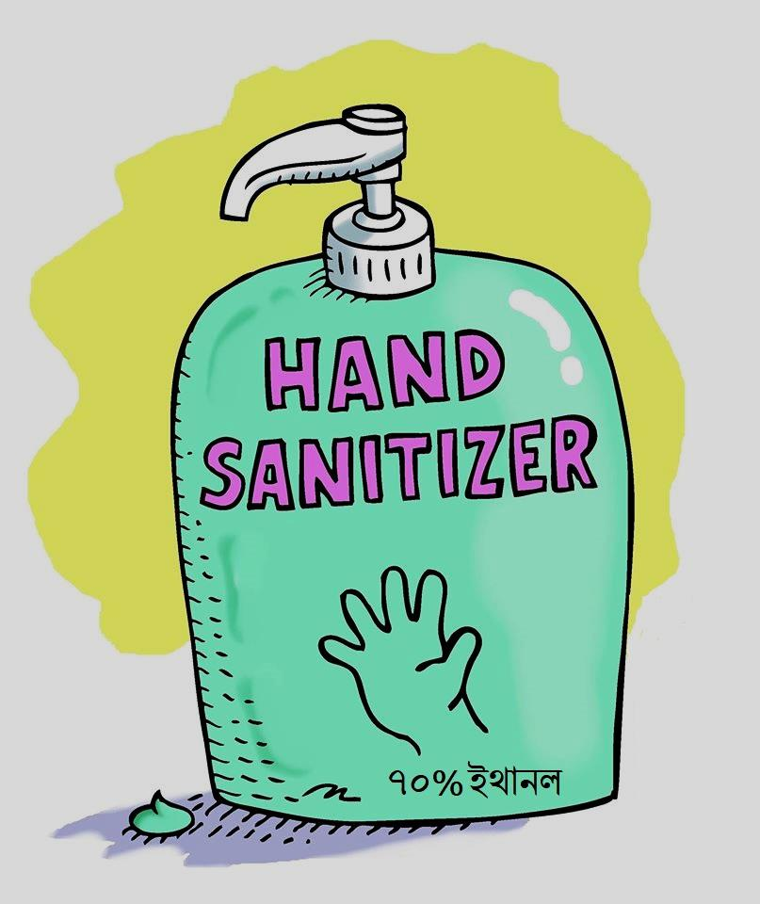
নিচের ছবি লক্ষ্য কর

Slide 4
আজকের পাঠ
অ্যালকোহল শনাক্তকরণ

Slide 5
শিখনফল
এই পাঠ শেষে শিক্ষার্থীরা …………
০১) অ্যালকোহল এর সংজ্ঞা বলতে পারবে।
০২) অ্যালকোহলের শ্রেণীবিভাগ ব্যাখ্যা করতে পারবে।
০৩) অ্যালকোহলের সনাক্তকরণ বর্ণনা করতে পারবে।

Slide 6
অ্যালকোহল কি ?
অ্যালিফেটিক হাইড্রোকার্বনে এক বা একাধিক হাইড্রোজেন পরমাণু সমসংখ্যক -OH মূলক দ্বারা প্রতিস্থাপিত হলে যে যৌগ উৎপন্ন হয় তাকে অ্যালকোহল বলে।
অ্যালকোহলের সাধারন সংকেতঃ C_{n}H_{2n+1}OH
অ্যালকোহলের সর্বনিম্ন সদস্যঃ CH₃OH

Slide 7
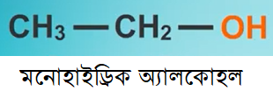
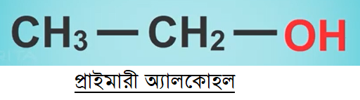
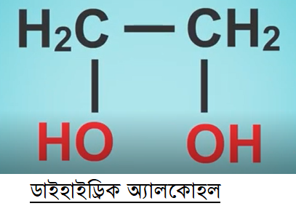
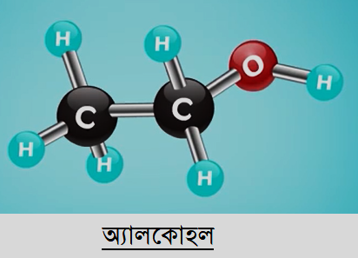
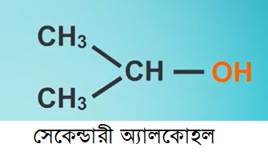
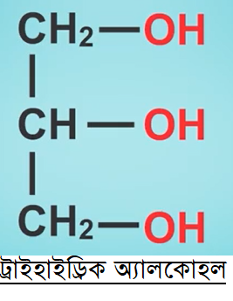
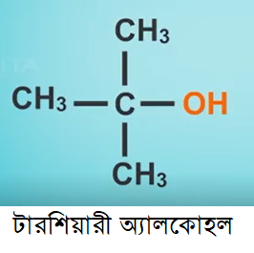
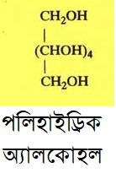
অ্যালকোহলের শ্রেনীবিভাগ
এছাড়াও অ্যালকোহল
সম্পৃক্ত,অসম্পৃক্ত
অ্যালিফেটিক ও
অ্যারোমেটিক শ্রেনীর
হতে পারে।

Slide 8
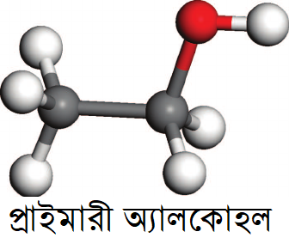
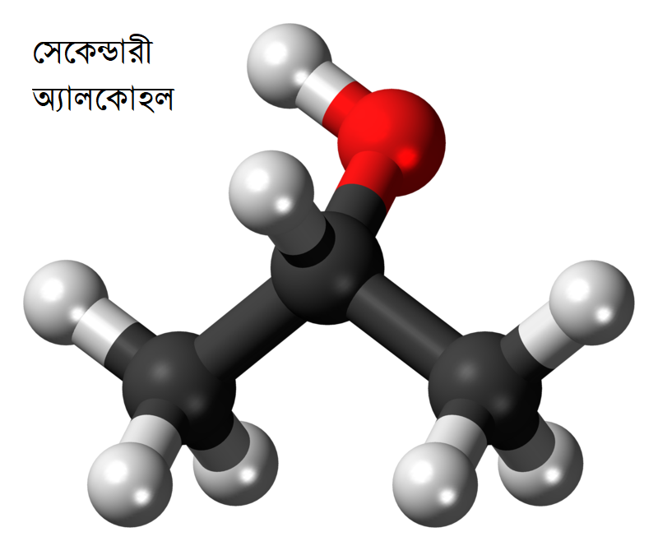
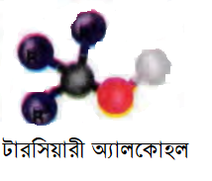
মনোহাইড্রিক অ্যালকোহল এর শ্রেণিবিভাগ

Slide 9
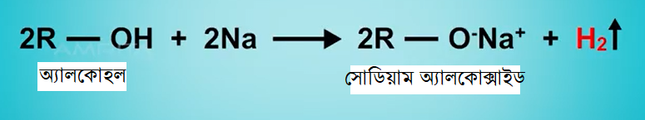
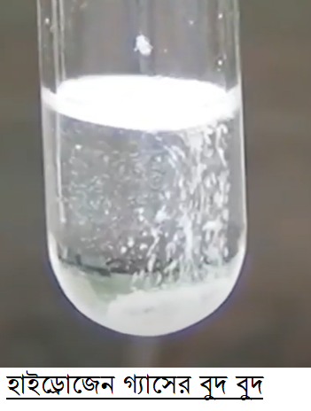
অ্যালকোহলের সনাক্তকরণ
(01) ধাতব Na সহ পরীক্ষাঃ
অ্যালকোহল এর সাথে ধাতব সোডিয়াম যোগ করলে সোডিয়াম অ্যালকোক্সাইড ও হাইডোজেন গ্যাস উৎপন্ন হয়।
অ্যালকোহল
সোডিয়াম অ্যালকোক্সাইড

Slide 10
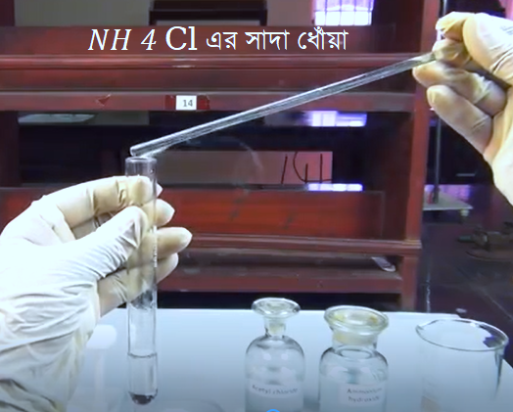
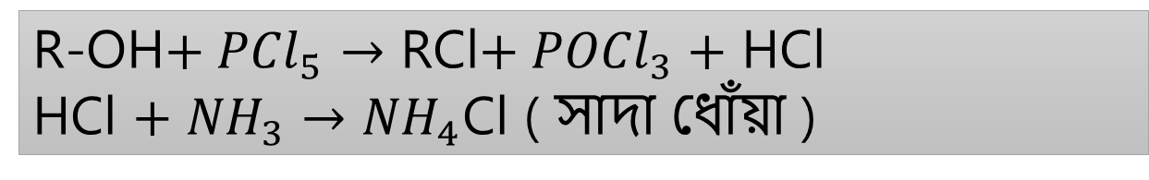
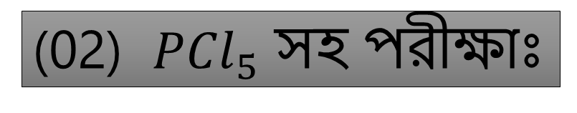
অ্যালকোহলের সনাক্তকরণ
(02) ${PCl}_{5}$ সহ পরীক্ষাঃ
অ্যালকোহলের সাথে PCl₅ যোগ করলে অ্যালকাইল হ্যালাইড , POCl₃ ও HCl উৎপন্ন হয়,এই HCl কে NH₃ এর সংস্পর্শে ধরলে NH₄Cl এর সাদা ধোয়া সৃষ্টি হয়।
R-OH$+ {PCl}_{5}$ $→$ RCl$+ {POCl}_{3}$ $+$ HCl
HCl $+$ ${NH}_{3}$ $→$ ${NH}_{4}$Cl ( সাদা ধোঁয়া )

Slide 11

একক কাজ
অ্যালকোহল কি ?
অ্যালকোহলের সাধারন সংকেত লিখ ?

Slide 12

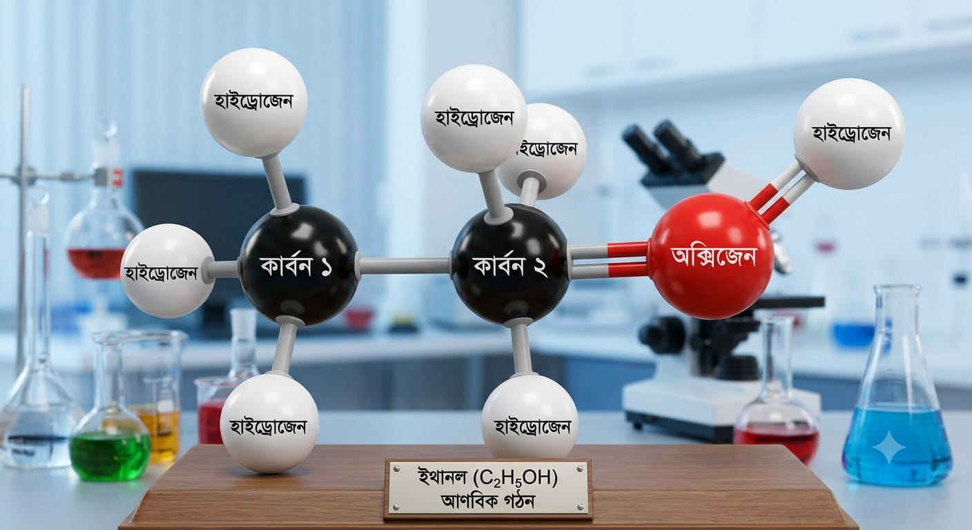
দলীয় কাজ
ইথানল শনাক্তকরন আলোচনা কর ।
(আয়োডোফরম পরীক্ষার সাহায্যে)

Slide 13

বাড়ীর কাজ
মিথানল শনাক্তকরন বিক্রিয়া বর্ননা কর।

Slide 14

ধন্যবাদ সবাইকে

